Slide 1
Разгадайте кроссворд «Строение цветка»
 |  |  |  |  | С | Т | О | Л | Б | И | К
 | Ц | В | Е | Т | О | К
О | К | О | Л | О | Ц | В | Е | Т | Н | И | К
 |  |  |  |  | В | Е | Н | Ч | И | К
Р | Ы | Л | Ь | Ц | Е
Л | Е | П | Е | С | Т | О | К
П | Ы | Л | Ь | Н | И | К
 |  |  |  | П | Е | С | Т | И | К

Slide 2
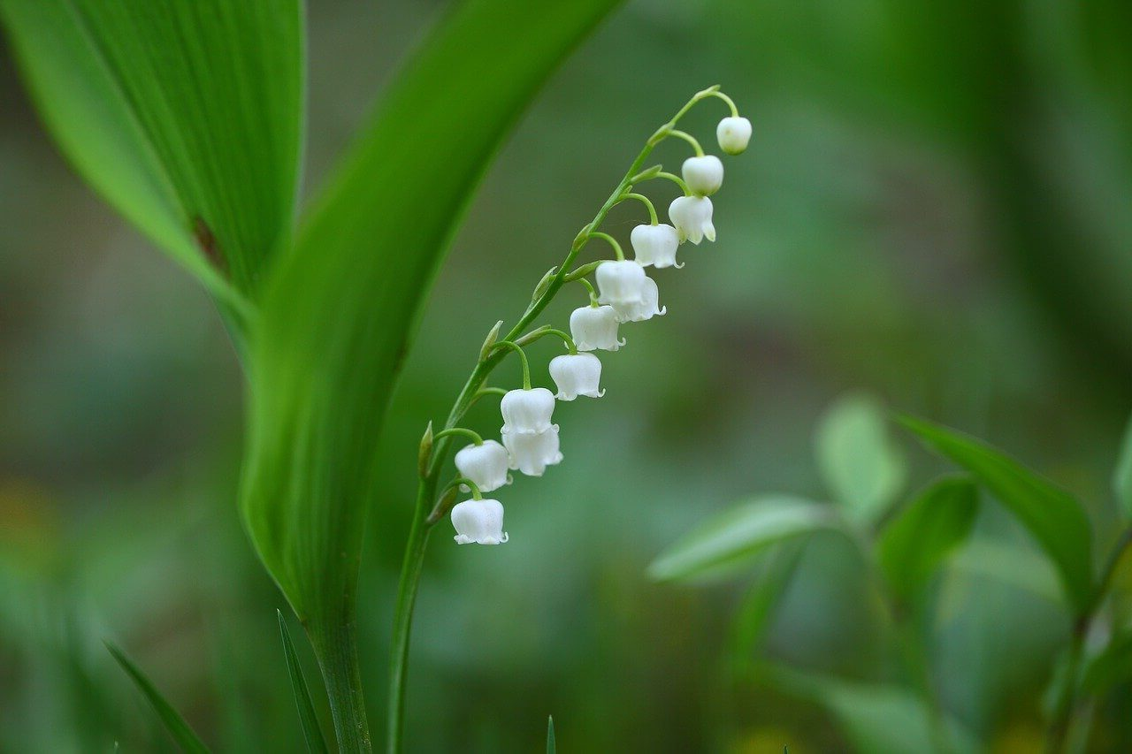
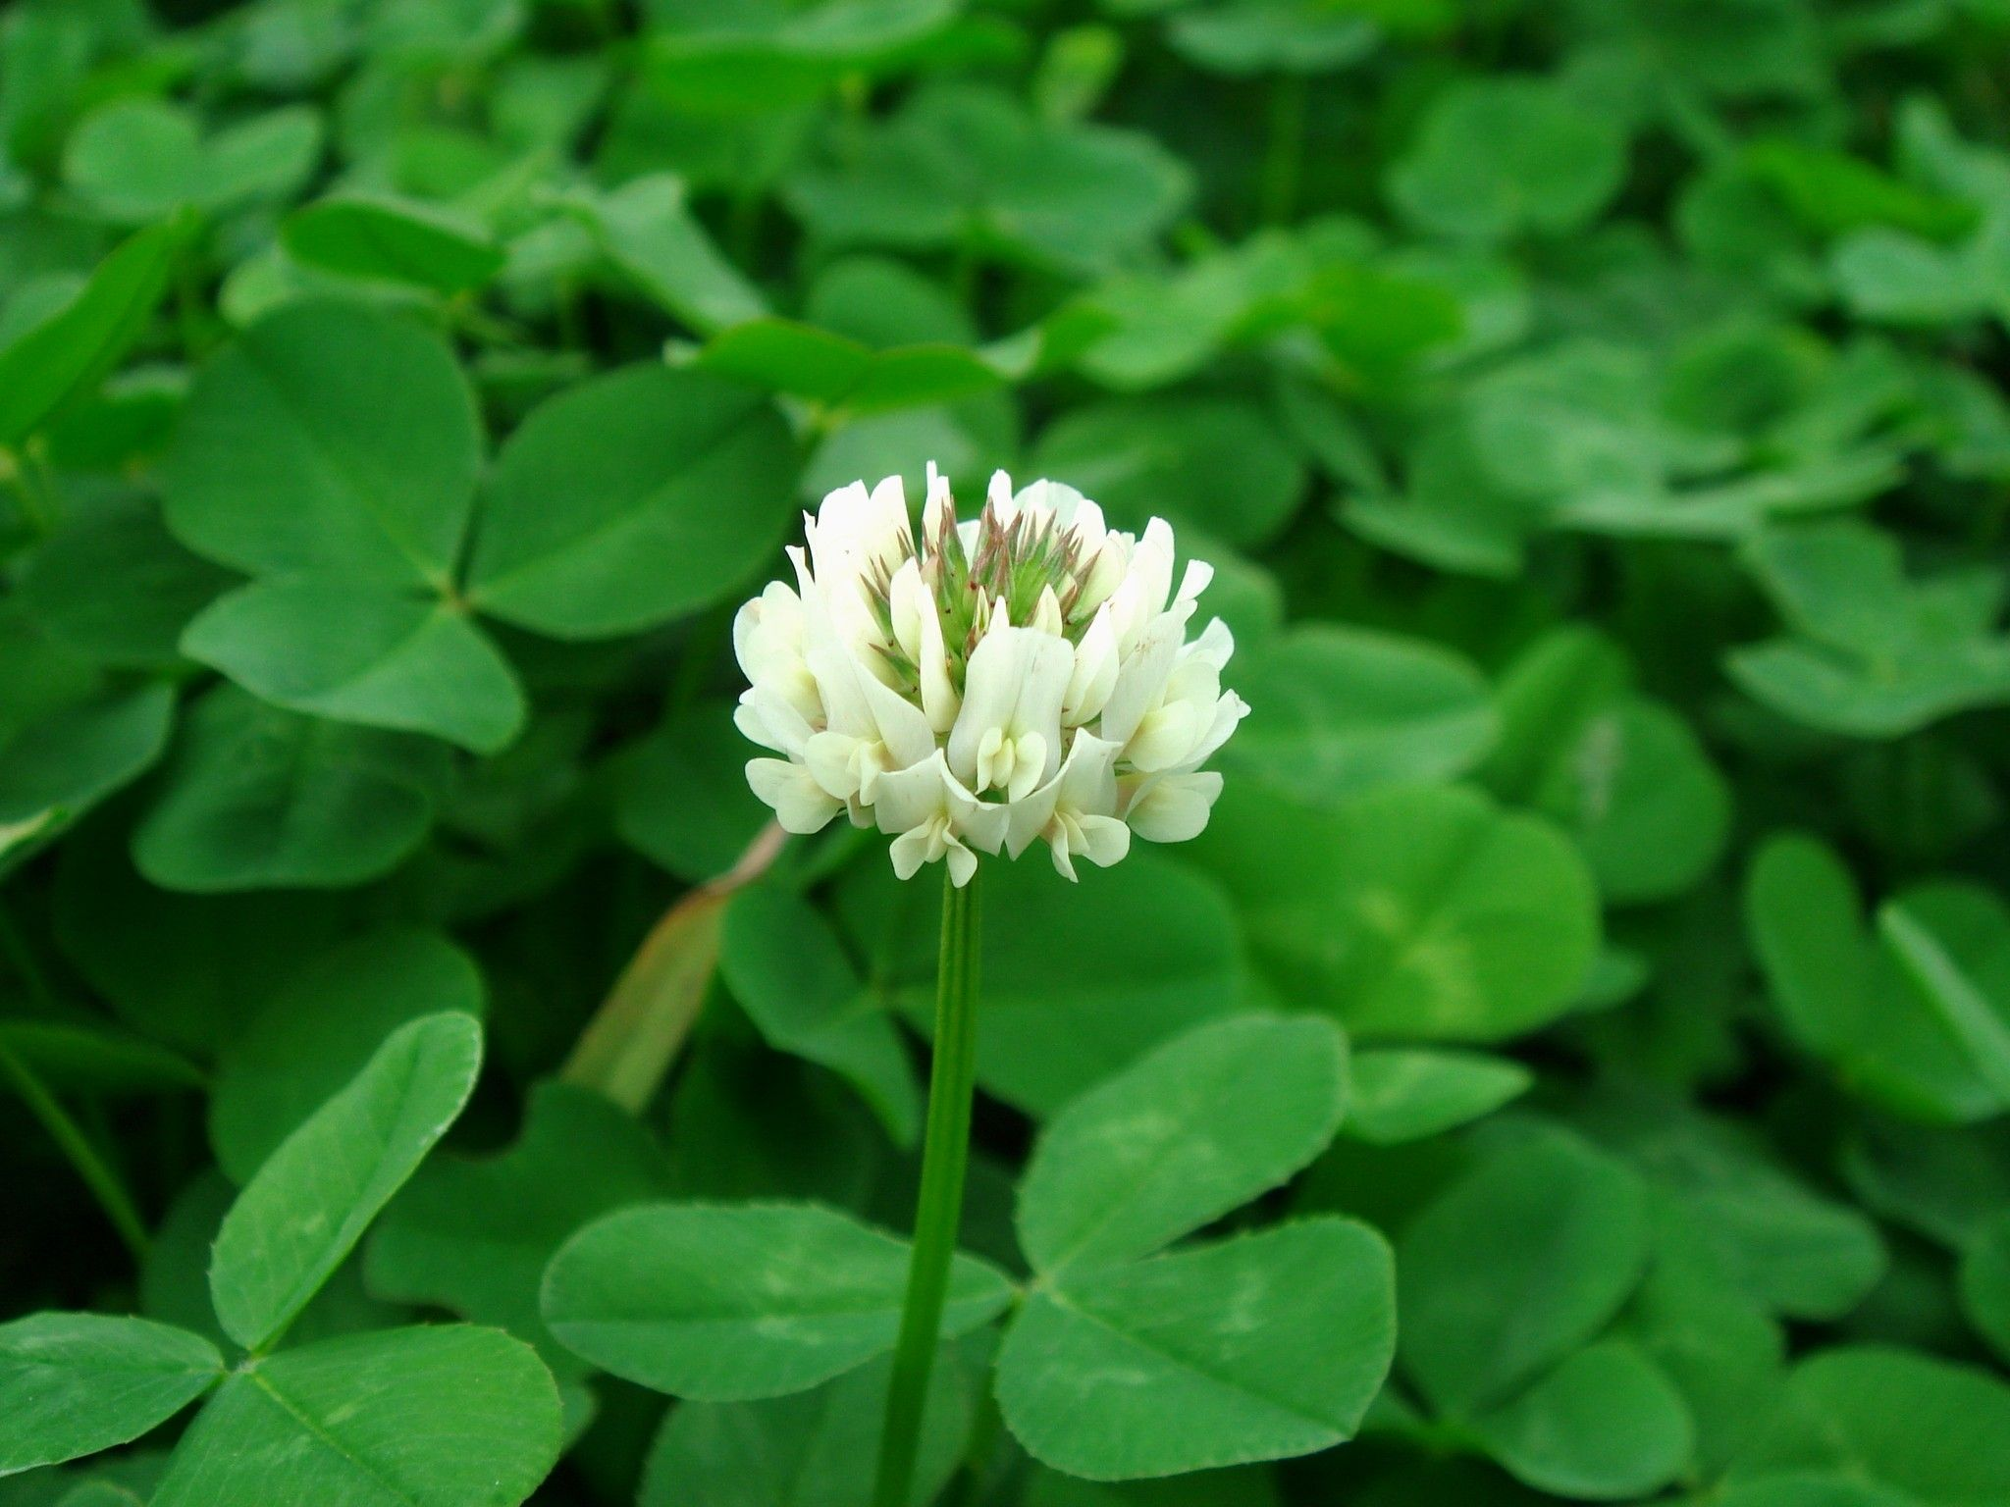
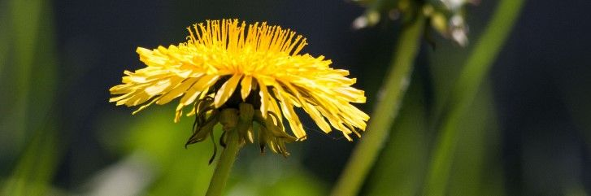
СОЦВЕТИЯ и ИХ МНОГООБРАЗИе.

Slide 3
СоЦветие - это группа цветков, расположенных близко один к другому в определенном порядке.

Slide 4
Направления эволюции:
увеличения числа цветков,
уменьшение размеров
образование плотной группы.

Slide 5
Биологическая роль соцветий:
1) способствуют большей вероятности опыления насекомыми и ветром; 2) соцветия делают цветки более заметными, нежели одиночные цветки среди листвы; 3) обеспечивают рассеивание пыльцы.

Slide 6
СОЦВЕТИЯ
ПРОСТЫЕ
цветки расположены на главной оси.
СЛОЖНЫЕ
цветки расположены на боковых осях, отходящих от главной оси.

Slide 7
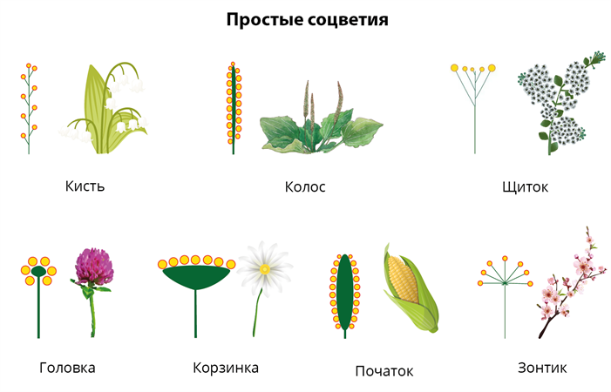

Slide 8


Slide 9
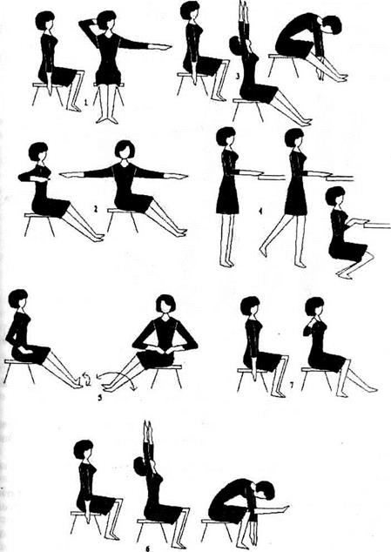
«Потягивание кошечки».
ИСХОДНОЕ ПОЛОЖЕНИЕ - СИДЯ НА СТУЛЕ ЗА ПАРТОЙ:
ПРОГНУТЬСЯ В ПОЯСНИЦЕ;
КИСТИ К ПЛЕЧАМ;
ВДОХ – ПОТЯНУТЬСЯ, РУКИ ВВЕРХ, КИСТИ РАССЛАБЛЕНЫ;
ВЫДОХ - КИСТИ К ПЛЕЧАМ, ЛОКТИ СВЕСТИ ВПЕРЕД.

Slide 10
ЛАБОРАТОРНАЯ РАБОТА
Рассмотрите предложенные соцветия. Обратите внимание на особенности строения каждого соцветия.
Разделите соцветия на простые и сложные.
Заполните таблицу.
Название соцветия | Название растения | Простое или сложное | Рисунок соцветия

Slide 11
РЕФЛЕКСИЯ
Ребята, определите степень своих достижений на уроке и собрав соцветие выразите свое отношение к уроку, собрав соцветие
все понятно по теме.
требует доработки.
ничего не понял.

